Slide 1
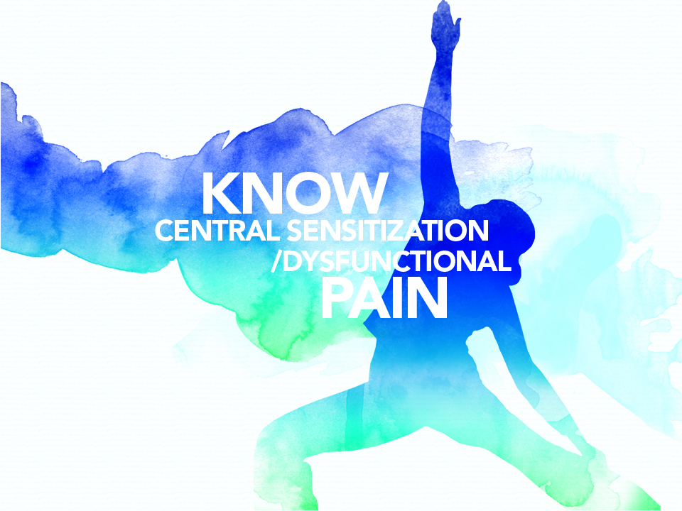

Slide 2
Comité de Desarrollo
Mario H. Cardiel, MD, MSc
Rheumatologist
Morelia, Mexico
Andrei Danilov, MD, DSc
Neurologist
Moscow, Russia
Smail Daoudi, MD
Neurologist
Tizi Ouzou, Algeria
João Batista S. Garcia, MD, PhD
Anesthesiologist
São Luis, Brazil
Yuzhou Guan, MD
Neurologist
Beijing, China
Supranee Niruthisard, MD
Pain Specialist
Bangkok, Thailand
Germán Ochoa, MD
Orthopedist
Bogotá, Colombia
Milton Raff, MD, BSc
Consultant Anesthetist
Cape Town, South Africa
Raymond L. Rosales, MD, PhD
Neurologist
Manila, Philippines
Jose Antonio San Juan, MD
Orthopedic Surgeon
Cebu City, Philippines
Ammar Salti, MD
Consultant Anesthetist
Abu Dhabi, United Arab Emirates
Xinping Tian, MD
Rheumatologist
Beijing, China
Işin Ünal-Çevik, MD, PhD
Neurologist, Neuroscientist and Pain Specialist
Ankara, Turkey
Este programa fue patrocinado por Pfizer Inc.
Notes:
Notas del Conferencista
Por favor reconoce a los miembros del comité de desarrollo.

Slide 3
Objetivos de Aprendizaje
Al terminar este módulo, los participantes podrán:
  Discutir la prevalencia de varios síndromes que involucran sensibilización central/dolor disfuncional, enfocándose en fibromialgia
  Entender el impacto de los síndromes que involucran sensibilización central/dolor disfuncional, como fibromialgia, en el funcionamiento del paciente y la calidad de vida
  Explicar la patofisiología de la sensibilización central/ dolor disfuncional
  Reconocer las principales características clínicas del la fibromialgia
  Seleccionar estrategias farmacológicas y no-farmacológicas apropiadas para el manejo de fibromialgia
Notes:
Notas del Conferencista
Revisa los Objetivos de Aprendizaje para esta sesión. Pregunta a los participantes si tienen alguna meta adicional.

Slide 4
EPIDEMIOLOGÍA

Slide 5
General

Slide 6
¿Qué tan común en la sensibilización central/ dolor disfuncional?
~40%
de los adultos padecen dolor crónico¹
17–35%
de los pacientes con dolor crónico padecen hipersensibilidad generalizada y modulación del dolor condicionada²
~5–15%
de los adultos experimentan
sensibilización central/dolor disfuncional
6
1. Tsang A et al. J Pain 2006; 9(10):883-91; 2. Schliiessbach J et al. Eur J Pain 2013; [Epub ahead of print].
Notes:
Notas del Conferencista
La sensibilización central/dolor disfuncional es muy común. Se ha calculado que aproximadamente 40% de los adultos a nivel mundial padecen dolor crónico. De estos sujetos con dolor crónico, 17% a 35% padecen hipersensibilidad generalizada y modulación condicionada al dolor. En general, se estima que la prevalencia estimada de sensibilización central/ dolor disfuncional entre los adultos se encuentra en el rango de 5 a 15%.
Referencias
Tsang A et al. Common chronic pain conditions in developed and developing countries: gender and age differences and comorbidity with depression-anxiety disorders. J Pain 2008; 9(1):883-91.
Schliessbach J et al. The prevalence of widespread central hypersensitivity in chronic pain patients. Eur J Pain 2013; [Epub ahead of print].

Slide 7
Diagnósticos Comunes Entre los Pacientes que Padecen Sensibilización Central/Dolor Disfuncional
Nota: algunos pacientes tuvieron más de 1 diagnóstico; los diagnósticos menos comunes incluyeron el síndrome de piernas inquietas (8%); síndrome de fatiga crónica(4%) Cistitis intersticial (4%), síndrome de dolor regional complejo (2%) y sensibilidad química múltiple (1%)
FM = fibromialgia; IBS = Síndrome de intestino irritable; MPS = síndrome de dolor miofascial; PTSD = trastorno de estrés post-traumático; TH/M = migraña/cefalea por tensión; TMJ = trastorno de la articulación temporomandibular
Neblett R et al. J Pain 2013; 14(5):438-45.
Notes:
Notas del Conferencista
Trastornos médicamente indistinguibles (o no-específicos) como fibromialgia, síndrome de fatiga crónica y síndrome de intestino irritable, pueden tener una etiología común. El Inventario de Sensibilización Central (CSI, por sus siglas en inglés) puede ayudar a los médicos a identificar a los pacientes que padecen este grupo de trastornos, conocidos de diversas formas como síndrome de sensibilización central y dolor disfuncional.
El CSI ha reportado alta confiabilidad y validez (fiabilidad de “prueba y repetición de la prueba = 0.82;
alfa de Cronbach = 0.88).
Los datos que aparecen en esta slide pertenecen a una cohorte de 121 pacientes que fueron referidos a un centro multidisciplinario de dolor, que se especializa en la evaluación y tratamiento de trastornos psicofisiológicos y de dolor complejos. Un gran porcentaje de pacientes (n = 89, 74%) cumplieron los criterios clínicos de uno o más síndromes de sensibilización central/dolor disfuncional, y los puntajes CSI scores estuvieron positivamente correlacionados con el número de síndromes diagnosticados.
En esta población de sujetos con dolor, los diagnósticos más comunes fueron cefalea por tensión/ migraña (39%), síndrome de dolor miofascial (39%) y fibromialgia (31%). Otros padecimientos diagnosticados incluyeron síndrome de intestino irritable (15%), trastorno de la articulación temporomandibular(12%) y trastorno de estrés post-traumático (12%).
Referencia
Neblett R et al. The Central Sensitization Inventory (CSI): establishing clinically significant values for identifying central sensitivity syndromes in an outpatient chronic pain sample.
J Pain 2013; 14(5):438-45.

Slide 8
Epidemiología de la fibromialgia
  La fibromialgia es uno de los padecimientos más comunes de sensibilización central/padecimientos disfuncionales.¹
Se estima que la prevalencia en los EU es de 2–5% de la población adulta.¹
La fibromialgia es altamente infra-diagnosticada:²
Solo 1 en 5 casos son diagnosticados
El diagnóstico toma en promedio 5 años³
La fibromialgia ocurre a todas las edades, en ambos sexos, y en todas las culturas pero ocurre más frecuentemente en:⁴
Mujeres
Entre los 35 y los 60 años de edad
EU = Estados Unidos de Norte América
1. Wolfe F et al. Arthritis Rheum 1995; 38(1):19-28; 2. Weir PT et al. J Clin Rheumatol 2006; 12(3):124-8;
3. National Pain Foundation. Fibromyalgia: Facts and Statistics. Available at: http://nationalpainfoundation.org/articles/849/facts-and-statistics. Accessed: July 21, 2009; 4. White KP et al. J Rheumatol 1999; 26(7):1570-6.
Notes:
Notas del Conferencista
Se ha calculado que la fibromialgia afecta al 2–5% de la población adulta de EU.¹ Sin embargo, sin duda este es un cálculo muy conservador debido a que la fibromialgia es altamente infra-diagnosticada, y solamente uno de cada 5 pacientes son diagnosticados con fibromialgia.² Además, los pacientes con fibromialgia comúnmente experimentan síntomas por varios años antes del diagnóstico, y solo después de repetidas investigaciones, después de repetidas referencias con especialistas, y consultas frecuentes al médico.³
Aunque ocurre fibromialgia en pacientes de todas las edades, de ambos géneros y de todas las culturas, ocurre más frecuentemente en mujeres. La mayoría de las personas son diagnosticadas a mediana edad y la prevalencia aumenta con la edad.⁴
Referencias
Wolfe F et al. The prevalence and characteristics of fibromyalgia in the general population. Arthritis Rheum 1995; 38(1):19-28.
Weir PT et al. The incidence of fibromyalgia and its associated comorbidities:
a population-based retrospective cohort study based on International Classification of Diseases, 9th Revision codes. J Clin Rheumatol 2006; 12(3):124-128.
National Pain Foundation. Fibromyalgia: Facts and Statistics.
Available at: http://nationalpainfoundation.org/articles/849/facts-and-statistics.
Accessed: July 21, 2009.
White KP et al. The London Fibromyalgia Epidemiology Study: the prevalence of fibromyalgia syndrome in London, Ontario. J Rheumatol 1999; 26(7):1570-6.

Slide 9
Prevalencia de la Fibromialgia
ACR = Colegio Americano de Reumatología
Cardiel M, Rojas-Serrano J. Clin Exp Rheumatol 2002; 20(5):617-24; Carmona L et al. Ann Rheum Dis 2001; 60(11):1040-5; Lawrence RC et al. Arthritis Rheum 1998; 41(5):778-99; Lindell L et al. Scand J Prim Health Care 2000; 18(3):149-53; National Fibromyalgia Association. Prevalence. Available at: http://fmaware.org/PageServera6cc.html?pagename=fibromyalgia_affected. Accessed: June 11, 2013; Neumann L, Buskila D. Curr Pain Headache Rep 2003; 7(5):362-8; Prescott E et al. Scand J Rheumatol 1993; 22(5):233-7; White KP et al. J Rheumatol 1999; 26(7):1570-6; Wolfe F. J Musculoskeletal Pain 1993; 1(3-4):137-48; Wolfe F et al. Arthritis Rheum 1995; 38(1):19-28.
Se estima que afecta al 3–6% de la población mundial
Ocurre en todas las edades, ambos géneros y en todas las culturas
Mayor frecuencia en:
  Mujeres
    75–90% de las personas con fibromialgia son mujeres
  Pacientes de edad avanzada (35–60 años de edad)
  Observada generalmente en familias, entre hermanos(as) o madres y sus hijos
  El diagnóstico se hace usualmente entre las edades de 20–50 años, pero la incidencia aumenta con la edad
  Aproximadamente 8% de los adultos de 80 años de edad cumplen con los criterios del ACR de clasificación de fibromialgia
Notes:
Notas del Conferencista
La fibromialgia es el padecimiento más común de dolor crónico diseminado, afectando a 3–6% of de la población general adulta. Ocurre en ambos géneros en personas de todas las edades y de todas las culturas. La prevalencia es mayor en mujeres; 75–90% de las personas con fibromialgia son mujeres. La fibromialgia también es más común en pacientes de 30–60 años.
En mujeres, la prevalencia aumenta de manera continua con la edad de menos de 1% en mujeres de 18–30 años a casi 8% en mujeres de 55–64 años. De ahí en adelante disminuye. La máxima prevalencia en hombres ocurre aparentemente a mediana edad. También se ha observado fibromialgia en poblaciones pediátricas y adolescentes. La fibromialgia se da a menudo en familias y el diagnóstico se hace usualmente entre las edades de 20 y 50 años.
Referencias
Cardiel M, Rojas-Serrano J. Community based study to estimate prevalence, burden of illness and help seeking behavior in rheumatic diseases in Mexico City: a COPCORD study. Clin Exp Rheumatol 2002; 20(5):617-24.
Carmona L et al. The burden of musculoskeletal diseases in the general population of Spain: results from a national survey. Ann Rheum Dis 2001; 60(11):1040-5.
Lawrence RC et al. Estimates of the prevalence of arthritis and selected musculoskeletal disorders in the
United States. Arthritis Rheum 1998; 41(5):778-99.
Lindell L et al. Prevalence of fibromyalgia and chronic widespread pain. Scand J Prim Health Care 2000; 18(3):149-53.
National Fibromyalgia Association. Prevalence. Available at: http://fmaware.org/PageServera6cc.html?pagename=fibromyalgia_affected. Accessed: June 11, 2013.
Neumann L, Buskila D. Epidemiology of fibromyalgia. Curr Pain Headache Rep 2003; 7(5):362-8.
Prescott E et al. Fibromyalgia in the adult Danish population: I. A prevalence study. Scand J Rheumatol 1993; 22(5):233-7.
White KP et al. The London Fibromyalgia Epidemiology Study: the prevalence of fibromyalgia syndrome in
London, Ontario. J Rheumatol 1999; 26(7):1570-6.
Wolfe F. The epidemiology of fibromyalgia. J Musculoskeletal Pain 1993; 1(3-4):137-48.
Wolfe F et al. The prevalence and characteristics of fibromyalgia in the general population. Arthritis Rheum 1995; 38(1):19-28.

Slide 10
Resumen

Slide 11
Epidemiología de la Fibromialgia: Resumen
Hasta 15% de los adultos pueden experimentar sensibilización central/dolor disfuncional, y 2–6% de los adultos padecen fibromialgia
La fibromialgia tiene una mayor incidencia en mujeres y personas de edad avanzada
  Puede haber una liga genética con este trastorno,
  ya que la fibromialgia es observada generalmente en familias
Notes:
Notas del Conferencista
Esta slide puede ser usada para resumir los mensajes clave de esta sección.

